Slide 1
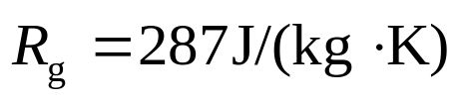
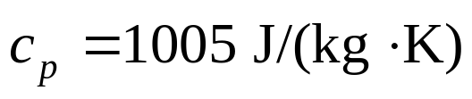

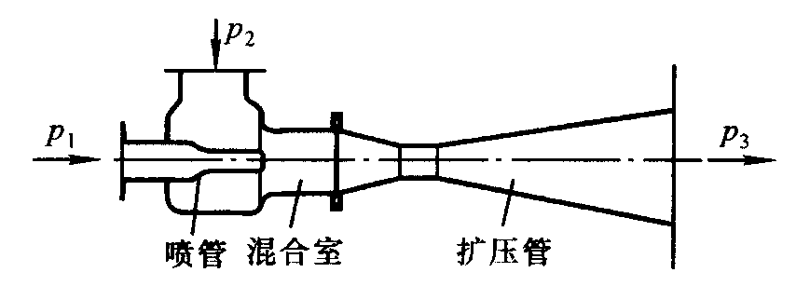
Aegfbhhj
引射器是一种用高压气流引入低压气流使之压力提高的设备。
今有一台引射器，高压气流自进口1流入，被引射的低压气流自
进口2进入，两股气流混合后从出口3流出。已知：t₁ = 20℃、p₁
= 0.6MPa，t₂ = 20℃、p₂ = 0.1MPa，p₃ = 0.3MPa，若流动稳定绝
热，进出口截面上气流的动能可忽略不计。空气比热容取定值，
试求可达到的最大引射比

Slide 2
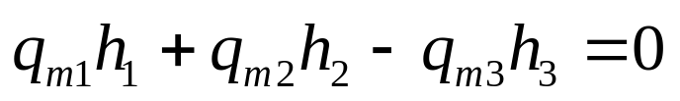
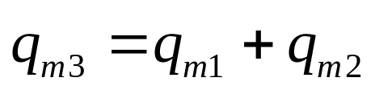
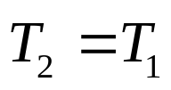
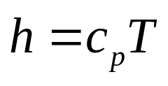

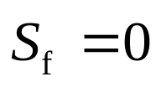
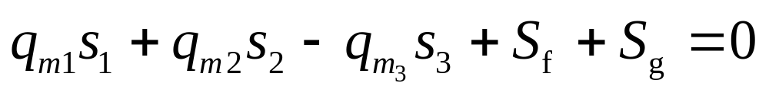
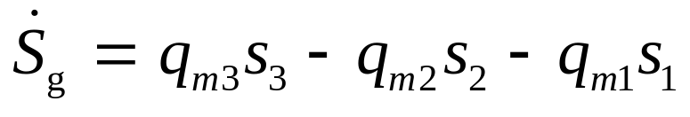
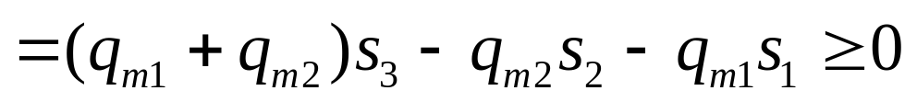
解 稳流绝热流动能量方程
考虑到质量守恒
理想气体的性质
据稳流绝热流动熵方程

Slide 3
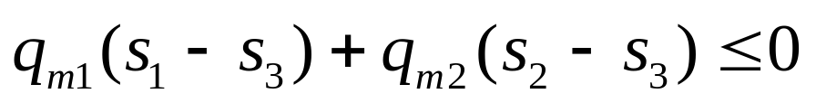
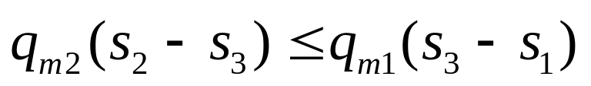
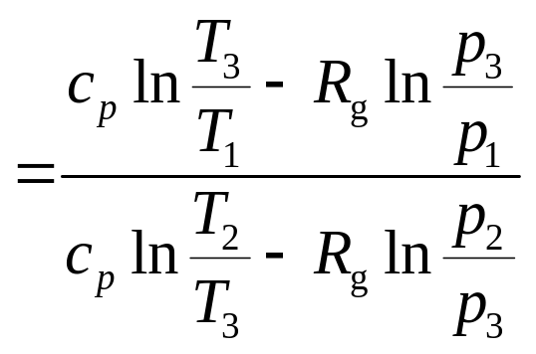
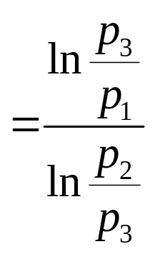
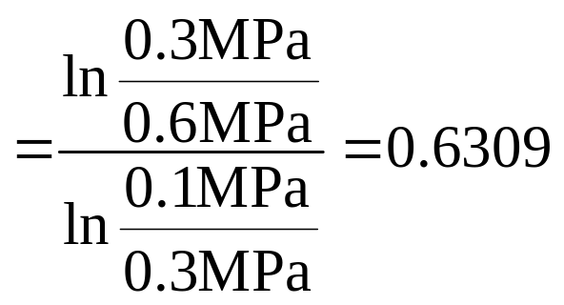
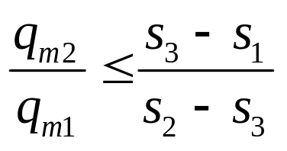
返回

